Slide 1
SOILCC
SOILCC
ПРИЛОЖЕНИЕ
для расчёта
и классификации грунта
C#
WPF
SOILCC
SOILCC
SOILCC
SOILCC
SOILCC
SOILCC
SOILCC
SOILCC
SOILCC
SOILCC
SOILCC
SOILCC
SOILCC
SOILCC

Slide 2
ЗАДАЧИ
расчёт и классификация четырёх типов грунтов:
суглинок, супесь, песок, глина
SOILCC
SOILCC
SOILCC
SOILCC
расчёт мощности слоя (H), числа пластичности (JP)
показателя текучести (JL), коэффициента пористости (E),
степени влажности (SR), расчётного сопротивления (R0)
SOILCC
SOILCC
SOILCC
SOILCC
SOILCC
SOILCC
определение разновидности, влажности, крупности
обработка исключений
SOILCC
SOILCC
SOILCC
SOILCC

Slide 3
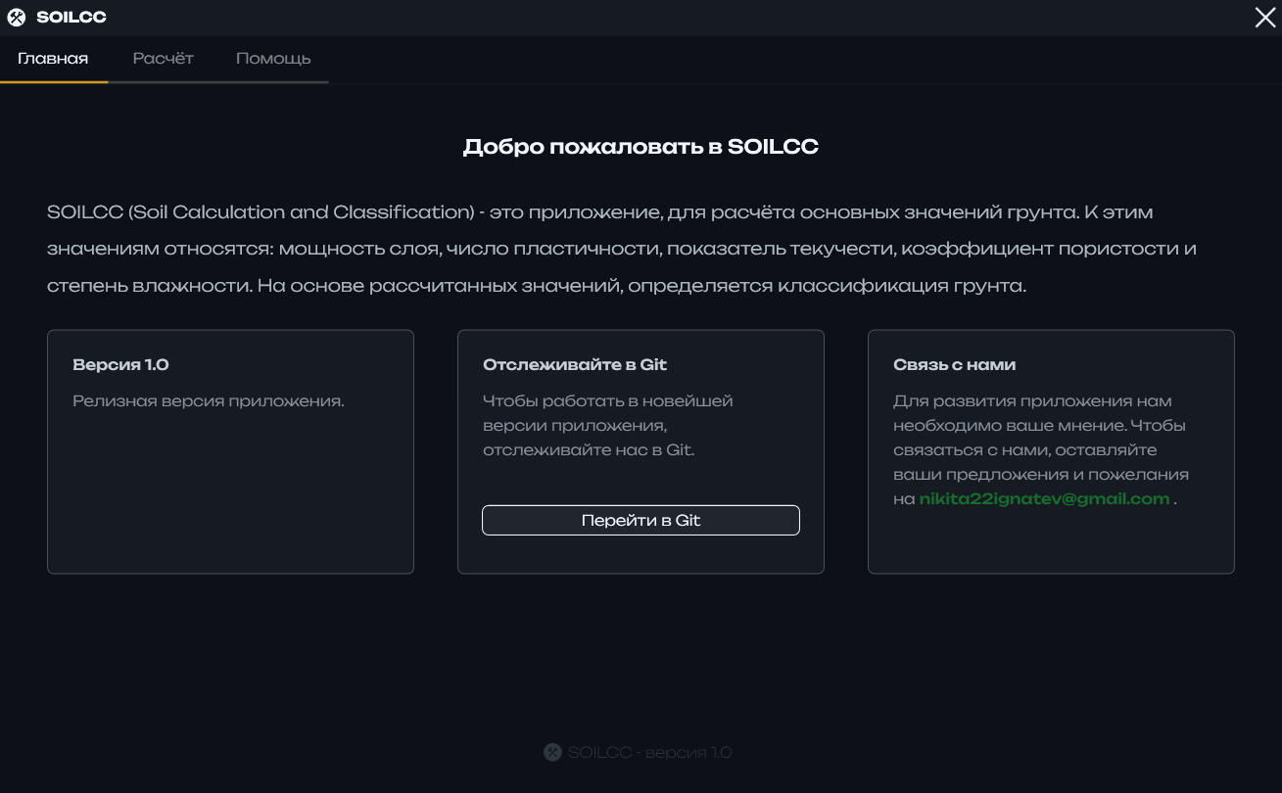
ГЛАВНАЯ СТРАНИЦА
ГЛАВНАЯ СТРАНИЦА

Slide 4
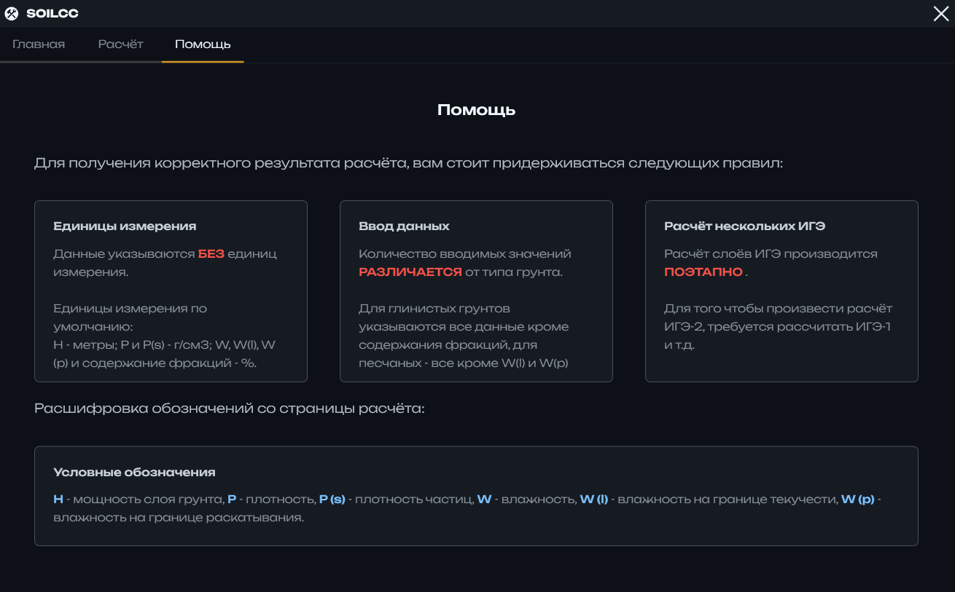
ПОМОЩЬ
ПОМОЩЬ
ПОМОЩЬ
ПОМОЩЬ

Slide 5
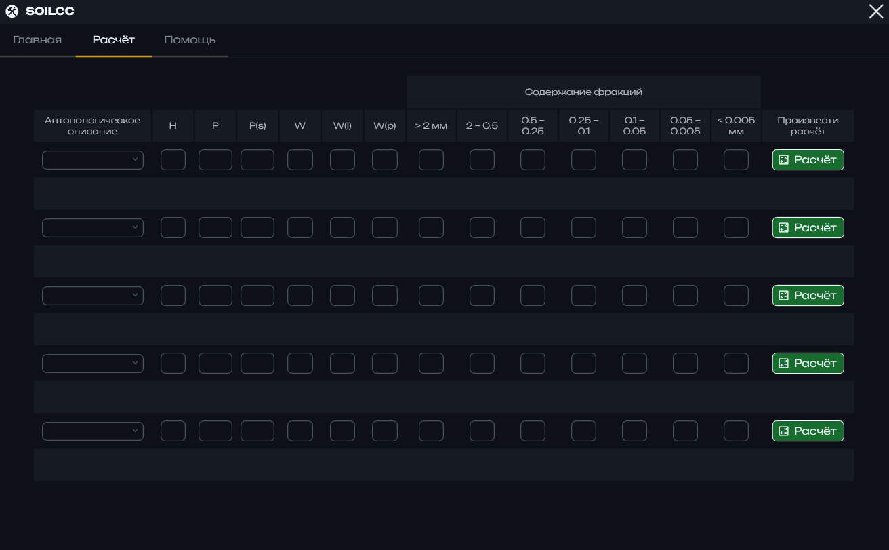
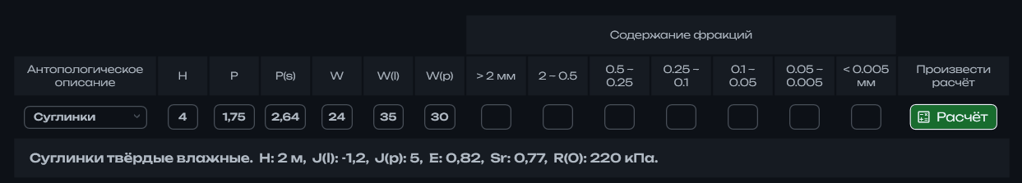
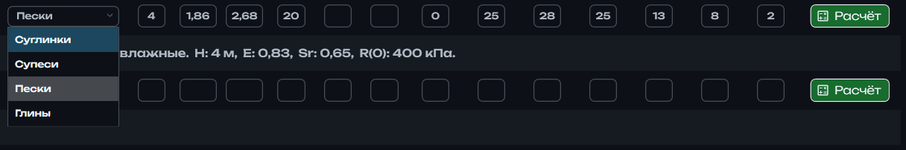
РАСЧЁТ
РАСЧЁТ
РАСЧЁТ
РАСЧЁТ
Заполнение происходит поэтапно:
каждая новая строка – новый ИГЭ
(инженерно-геологический элемент)
Каждая последующая строка становится доступной
после расчёта предыдущей

Slide 6
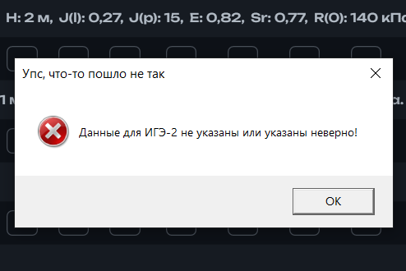
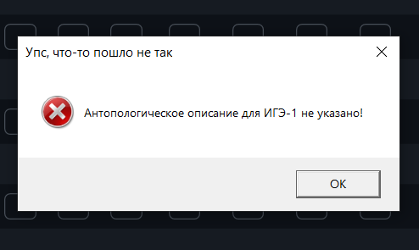
ОБРАБОТКА ИСКЛЮЧЕНИЙ
ОБРАБОТКА ИСКЛЮЧЕНИЙ

